Slide 1
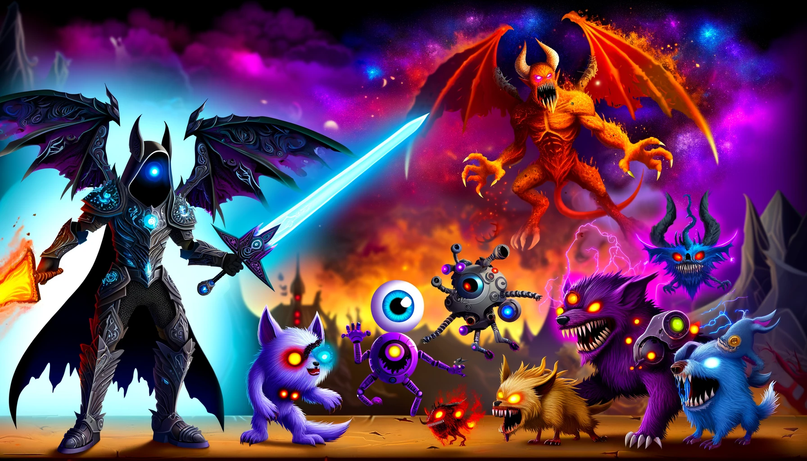


Slide 2
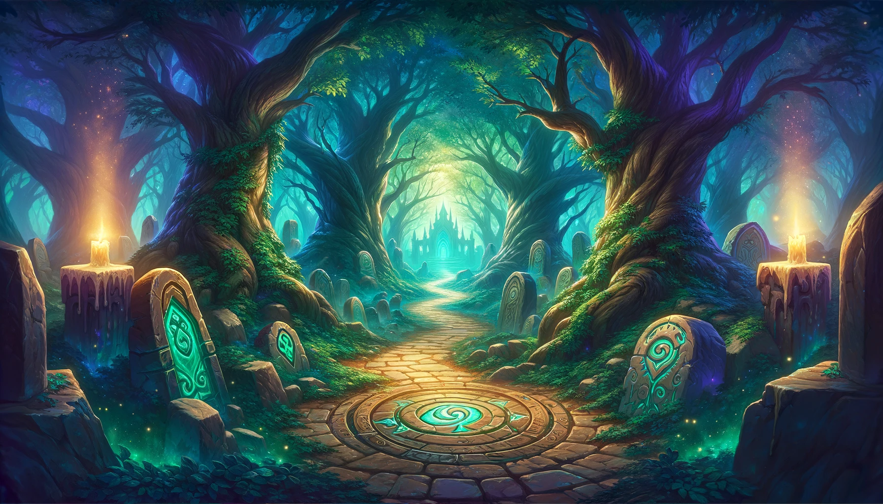

Sommaire :
Introduction
Planification des besoins
Conception
Développement
Essais et qualité
Déploiement
Conclusion

Slide 3

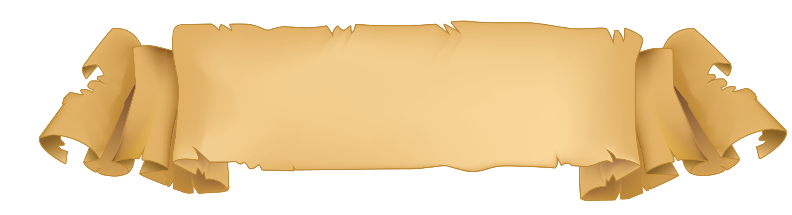
Introduction

Slide 4



Planification des besoins
Bonjour, je souhaite développer un jeu inspiré de Hearthstone Battlegrounds. Je vise à intégrer le PvP en ligne, des textures et sons captivants, une boutique de skins, un Battle Pass de saison, et plus encore. Pouvez-vous m'aider à structurer ce projet ?
Bonjour ! C'est un projet ambitieux et passionnant. Commençons par décomposer votre vision pour s'assurer que nous couvrons tous les aspects importants.

Slide 5
Planification des besoins
Le PvP en ligne est essentiel. Je veux que les joueurs du monde entier puissent s'affronter dans des matchs en auto-battle rythmé par des achats de minions. Un système de rareté, et d'évolution des qu'on obtient 3 cartes pareil
Compris. Pour le PvP en ligne, nous allons concevoir une architecture réseau robuste pour supporter des matchs fluides et stables avec peu de latence. Je suggère l'utilisation de WebSocket pour une communication en temps réel entre client et serveur, ce qui est crucial pour les jeux PvP, en incluant toutes ces fonctionnalités.

Slide 6
Planification des besoins
Compris. Et concernant les textures et les sons, comment pouvons-nous les gérer efficacement ?
Nous pouvons intégrer un moteur de jeu comme Unity, qui offre un bon support pour la gestion des ressources multimédias et facilite l'ajout de visuels et d'effets sonores de haute qualité.

Slide 7
Planification des besoins
Et pour suivre les progrès, un inventaire, et des statistiques serait apprécié.
Nous développerons un système d'inventaire d'un coté et statistiques de l'autres permettant aux joueurs de suivre leurs performances, avec des détails sur les victoires, les stratégies les plus efficaces, et plus. Cela encouragera l'amélioration personnelle et la stratégie.

Slide 8
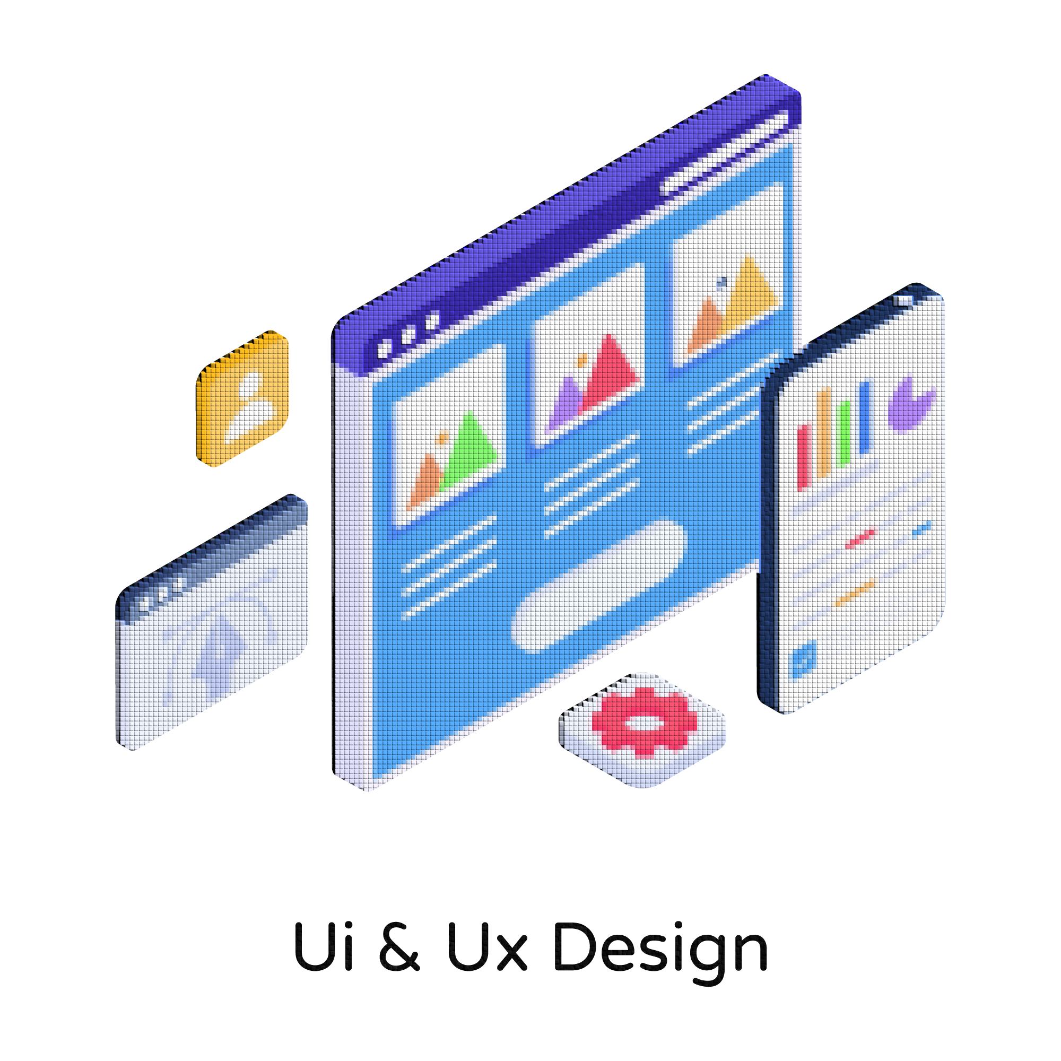
Planification des besoins
Besoins fonctionnels :
Interface utilisateur et expérience utilisateur (UI/UX) :
- Tableau de bord intuitif pour naviguer dans le jeu.
- Interfaces pour la sélection des Minions, la boutique et les statistiques.
- Affichage clair des informations de jeu : PV, XP et Coins

Slide 9

Planification des besoins
Besoins fonctionnels :
Système de matchmaking :
- Mécanisme de mise en correspondance des joueurs basé sur le niveau ou la compétence.
- Support pour les parties amicales avec des amis.
- Système de classement et de ligues.

Slide 10
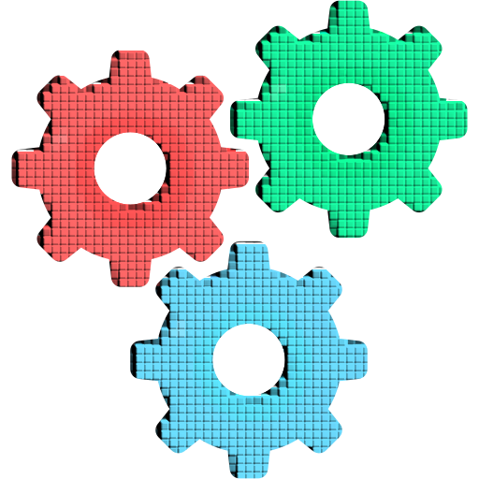
Planification des besoins
Besoins fonctionnels :
Mécanismes de jeu :
- Algorithmes pour le combat automatique entre les minions des joueurs.
- Système de dégâts, de défense et de capacités spéciales.
- Règles pour les combats, y compris les ordres d'attaque et les effets de zone.

Slide 11
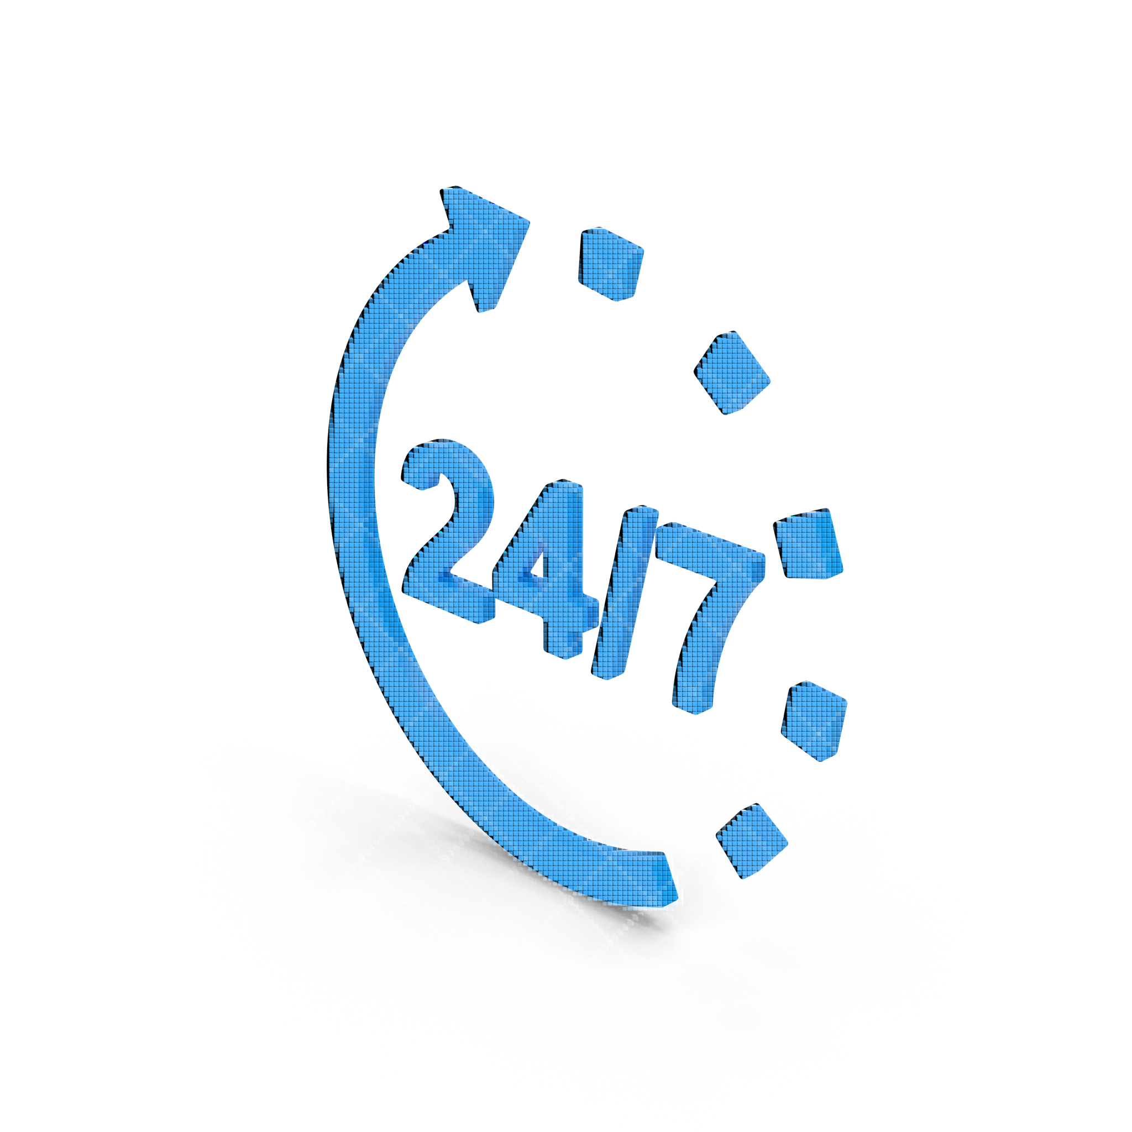
Planification des besoins
Besoins non fonctionnels :
Fiabilité et disponibilité :
- Assurance d'une expérience de jeu stable avec un minimum de temps d'arrêt pour maintenance ou mises à jour.
- Mécanismes de reprise après incident pour minimiser les interruptions de jeu.

Slide 12

Planification des besoins
Besoins non fonctionnels :
Maintenabilité et évolutivité :
- Architecture logicielle conçue pour faciliter les mises à jour, l'ajout de contenu et la correction de bugs.
- Capacité à évoluer avec l'augmentation du nombre de joueurs ou l'introduction de nouvelles fonctionnalités.

Slide 13

Planification des besoins
Besoins non fonctionnels :
Compatibilité :
- Support pour différentes plateformes (PC, mobiles) et systèmes d'exploitation.
- Assurer une expérience cohérente sur tous les appareils et résolutions d'écran.

Slide 14

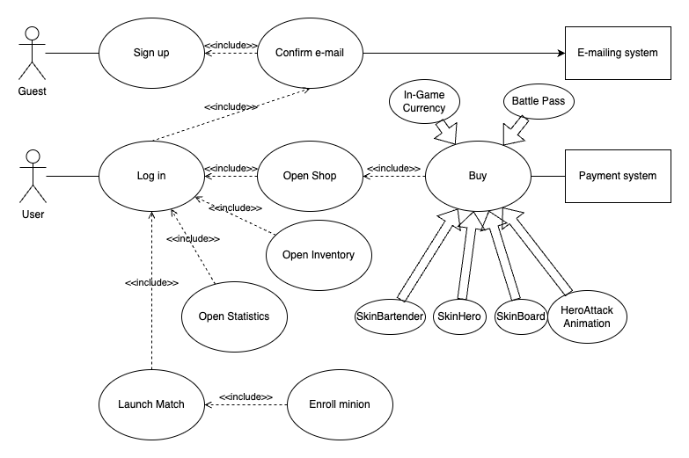
Conception
Diagramme de cas d’utilisation :

Slide 15
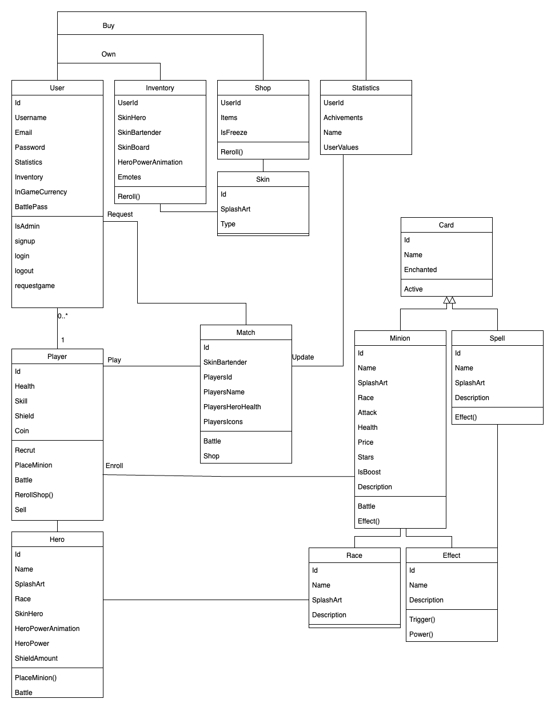
Conception
Diagramme de classe :

Slide 16
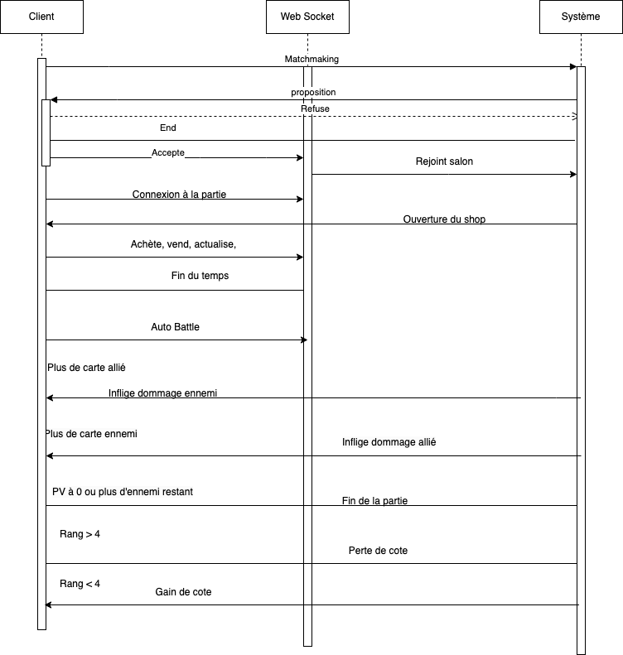
Conception
Diagramme de séquence
d’une game:

Slide 17
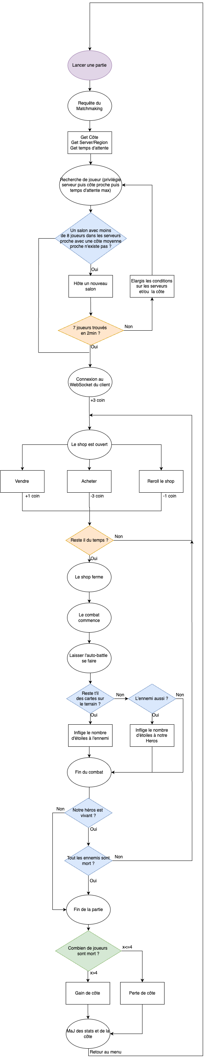
Conception
Diagramme de décision d’une game
(cf Draw.io)

Slide 18
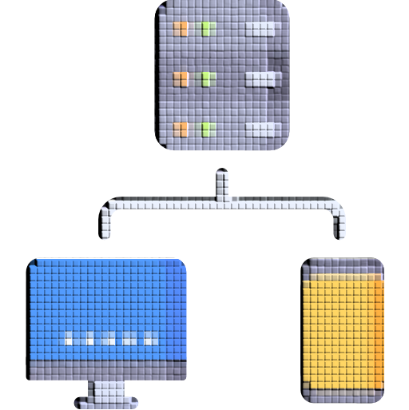
Conception
Architecture Decision Records (ADR) :
Choix de l'architecture du jeu (Client-Serveur vs P2P) :
Décision : Architecture client-serveur pour une meilleure contrôle de la logique de jeu et la sécurité.
Raison : Permet une gestion centralisée des parties, des matchmakings et des données des joueurs, réduisant les risques de triche.

Slide 19

Conception
Architecture Decision Records (ADR) :
Gestion des données en temps réel (Polling vs WebSockets) :
Décision : Utilisation de WebSockets pour une communication en temps réel entre le client et le serveur.
Raison : Offre une expérience de jeu fluide et interactive en réduisant la latence pour les actions en jeu et les mises à jour de l'état du jeu.

Slide 20
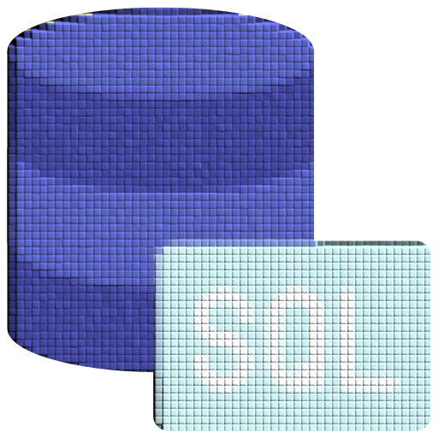
Conception
Architecture Decision Records (ADR) :
Sélection de la base de données (SQL vs NoSQL) :
Décision : Base de données NoSQL pour une scalabilité horizontale et une flexibilité dans la gestion des structures de données complexes.
Raison : S'adapte mieux aux besoins de stockage de données variées (joueurs, héros, minions) et à l'évolution rapide du jeu.

Slide 21
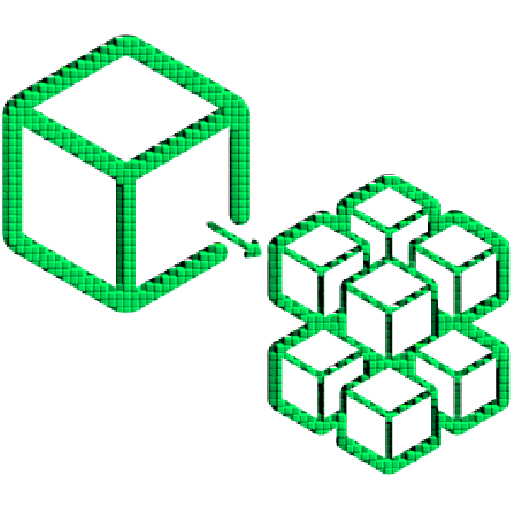
Conception
Architecture Decision Records (ADR) :
Stratégie de déploiement (Monolithique vs Microservices) :
Décision : Architecture basée sur les microservices pour faciliter les mises à jour et la maintenance.
Raison : Permet une évolutivité et une maintenance plus aisées, avec la possibilité de déployer et de mettre à jour des composants spécifiques sans affecter l'ensemble du système.

Slide 22


Conception
Technologies utilisées :
Frontend :
Technologie : React (pour le web) et Unity (pour les applications mobiles).
Justification : React offre une expérience utilisateur réactive et efficace pour le web, tandis que Unity est idéal pour le développement de jeux multiplateformes riches en graphiques.
Cette photo par Auteur inconnu est soumise à la licence CC BY-NC-ND

Slide 23
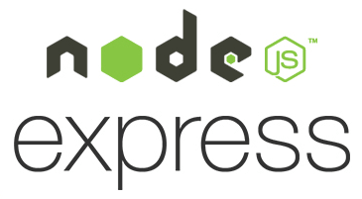
Conception
Technologies utilisées :
Backend :
Technologie : Node.js avec le framework Express pour le serveur d'application.
Justification : Node.js est performant pour gérer les connexions WebSockets en temps réel, et Express facilite le développement rapide d'API RESTful.

Slide 24

Conception
Technologies utilisées :
Base de données :
Technologie : MongoDB pour le stockage NoSQL.
Justification : Flexibilité dans la gestion des schémas de données, performances élevées pour les opérations de lecture/écriture, et scalabilité.
Ca permet d’avoir plusieurs bases de données pour les payements, les stats de l’user, l’inventaire.

Slide 25

Conception
Technologies utilisées :
Infrastructure et déploiement :
Technologie : Docker pour la conteneurisation et Kubernetes pour l'orchestration des conteneurs.
Justification : Docker simplifie la création, le déploiement et l'exécution d'applications par conteneurs. Kubernetes permet une gestion automatique, une mise à l'échelle et un déploiement des conteneurs.

Slide 26

Conception
Technologies utilisées :
Sécurité :
Technologie : OAuth pour l'authentification et SSL/TLS pour le cryptage des communications.
Justification : OAuth supporte une authentification sécurisée et flexible, tandis que SSL/TLS assure une communication sécurisée entre clients et serveur.

Slide 27
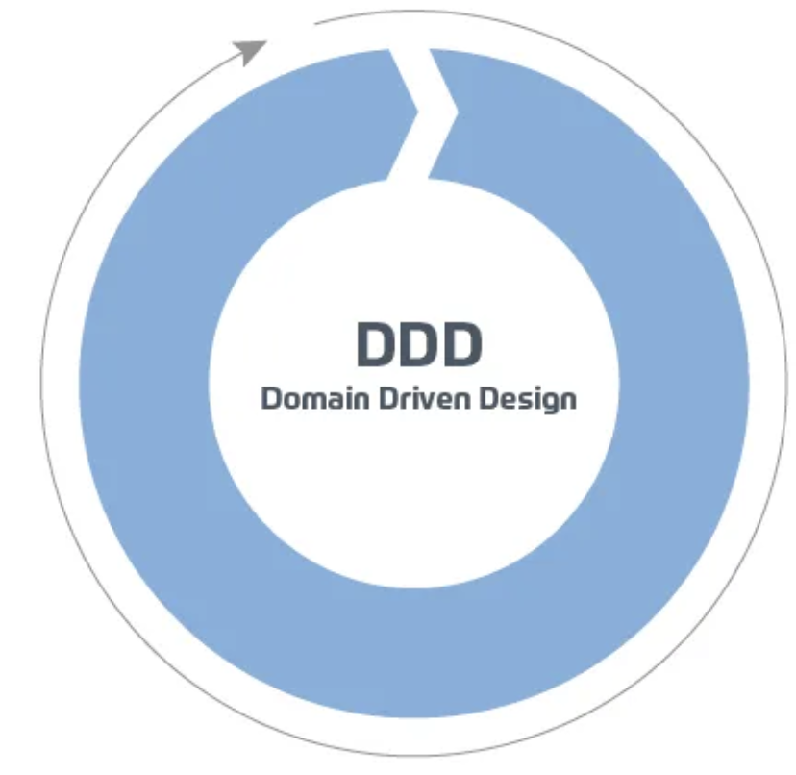
Conception
Domain-Driven Design (DDD) :
Langage Ubiquitaire :
Vocabulaire du jeu :
Classes de Base:
Card: Classe de base pour tous les éléments jouables. Elle peut inclure des attributs communs comme le nom de la carte et le coût en mana pour l'utiliser.
Minion et Spell: Sous-classes de Card. Minions a des attributs comme les points d'attaque, les points de vie, un attribut Race, des effets etc. Sort, d'autre part, possède surtout un effet.
Effect: Les effets peuvent être traités via le polymorphisme, en définissant une interface Effect avec une méthode Trigger() et Power() qui décrivent respectivement la condition de déclenchement et le pouvoir de l'effet lui-même.

Slide 28
Conception
Domain-Driven Design (DDD) :
Langage Ubiquitaire :
Alliés : ceux de votre côté du terrain.
Ennemis : ceux du côté adverse du terrain.
Adjacent / à côté de : les serviteurs à droite et à gauche d'un serviteur.
Trigger:
Débarquement : L'effet qui suit se déclenche uniquement lorsque vous posez le serviteur sur le plateau.
Héritage éternelle : L'effet qui suit se déclenche uniquement lorsque le serviteur décède.
Renaissance : L'effet qui suit se déclenche uniquement lorsque le serviteur revient sur le terrain la deuxième fois.
Vengeance : L'effet qui suit se déclenche uniquement lorsque le serviteur est blessé, c'est-à-dire moins que son max health.
Riposte : L'effet qui suit se déclenche à chaque fois que le serviteur est frappé ou ciblé par un sort.
Synchronie : L'effet qui suit se déclenche à chaque utilisation de votre capacité de Héros.
Enchaînement: L'effet qui suit se déclenche uniquement lorsque une autre carte fut invoqué avant dans le même tour.

Slide 29
Conception
Domain-Driven Design (DDD) :
Langage Ubiquitaire :
Power :
Invocation : fait apparaître 3 cartes aléatoires devant le joueur qui doit en choisir une.
+X Arcane : Ajoute un bonus de X dégâts à vos sorts.
+X Force : Ajoute un bonus de X dégâts à vos serviteurs.
Vampirisme : Récupère autant de points de vie que de dégâts infligés. Quand il frappe le Héros adverse, soigne notre Héros à la place.
Rage sanguinaire : Si il tue un serviteur, il frappe également le héros ennemi directement aussi.
Aura de bravoure : Donne +1 / +1 aux serviteurs adjacents
Eau de jouvence : Récupère tout son max health si il survit au tour.

Slide 30
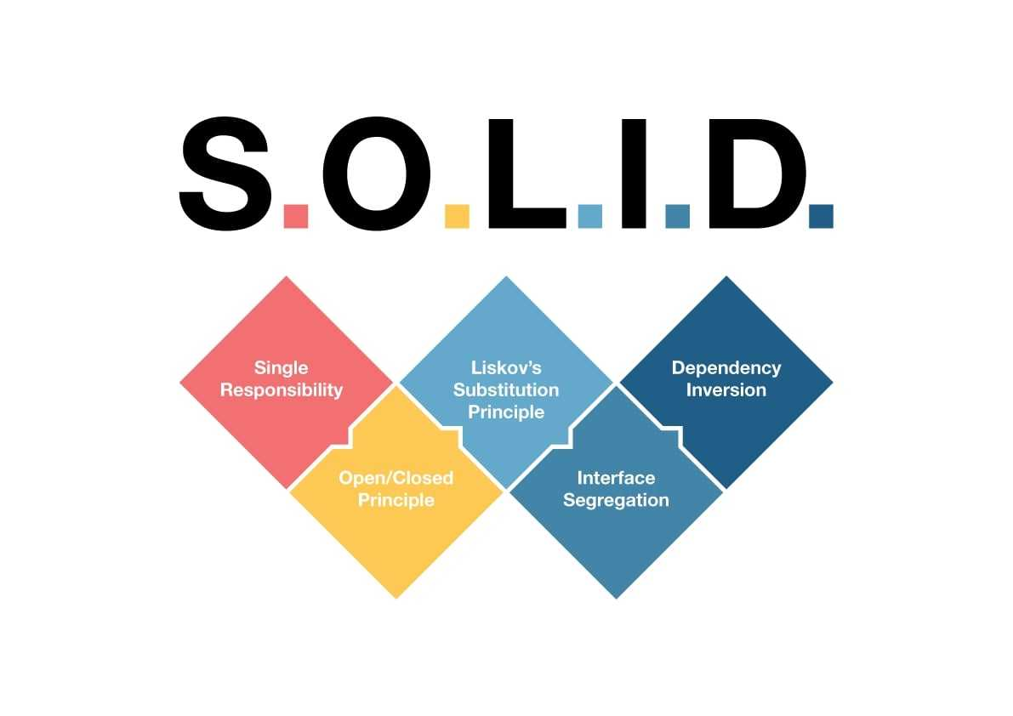
Conception
Exemple d’application des Principes SOLID
Single Responsibility Principle : Chaque classe a une responsabilité unique. Card gère les attributs de base, Minions ajoute des spécificités des créatures comme les points de vie et d'attaque, etc.
Open/Closed Principle : Le système permet l'implémentation facile de nouvelles extension de cartes, races, ou effets sans avoir à modifier celles existantes.
Liskov Substitution Principle : Les sous-classes de Card peuvent être utilisées à la place de Card sans que cela ne casse le comportement du programme. Par exemple, là où le jeu attend une carte, un Minion ou un Spell peut être utilisé.
Interface Segregation Principle : Les interfaces sont spécifiques et non surchargées.
Dependency Inversion Principle : Les détails d'implémentation, comme les effets des sorts, dépendent des abstractions (comme l'interface Effet) plutôt que l'inverse. Cela facilite l'ajout de nouveaux effets sans perturber les classes existantes.

Slide 31

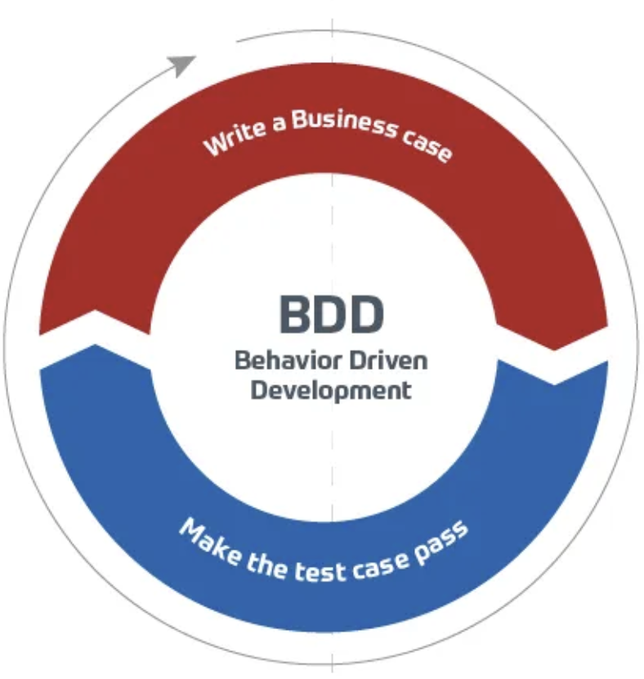
Développement
Behavior-Driven Development (BDD) :
Scénarios :
1: Inscription d'un nouvel utilisateur
Fonctionnalité: Inscription des utilisateurs
En tant que nouvel utilisateur
Je veux créer un compte
Afin de pouvoir jouer au HearthStone Battleground
Scénario: Inscription réussie
Étant donné que je suis sur la page d'inscription
Quand je saisis un nom d'utilisateur unique et un mot de passe valide
Et que je soumets le formulaire d'inscription
Alors je reçois une confirmation d'inscription
Et je suis redirigé vers la page de connexion

Slide 32
Développement
Behavior-Driven Development (BDD) :
2: Matchmaking Basé sur la Cote
Fonctionnalité: Matchmaking basé sur la cote
Afin d'assurer des parties équilibrées
En tant que joueur
Je veux être matché avec un adversaire de cote similaire
Scénario: Trouver un adversaire de cote similaire
Étant donné que je suis un joueur avec une cote de 1500
Quand je lance une partie
Alors le système me matche avec un adversaire ayant une cote comprise entre 1450 et 1550
Et la partie commence

Slide 33
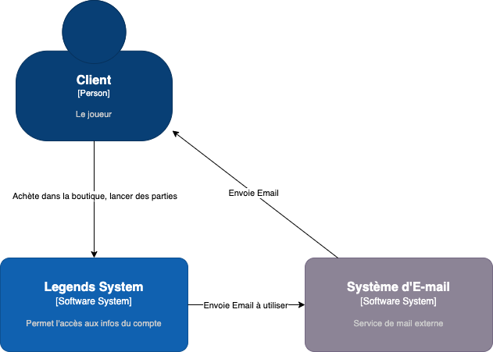
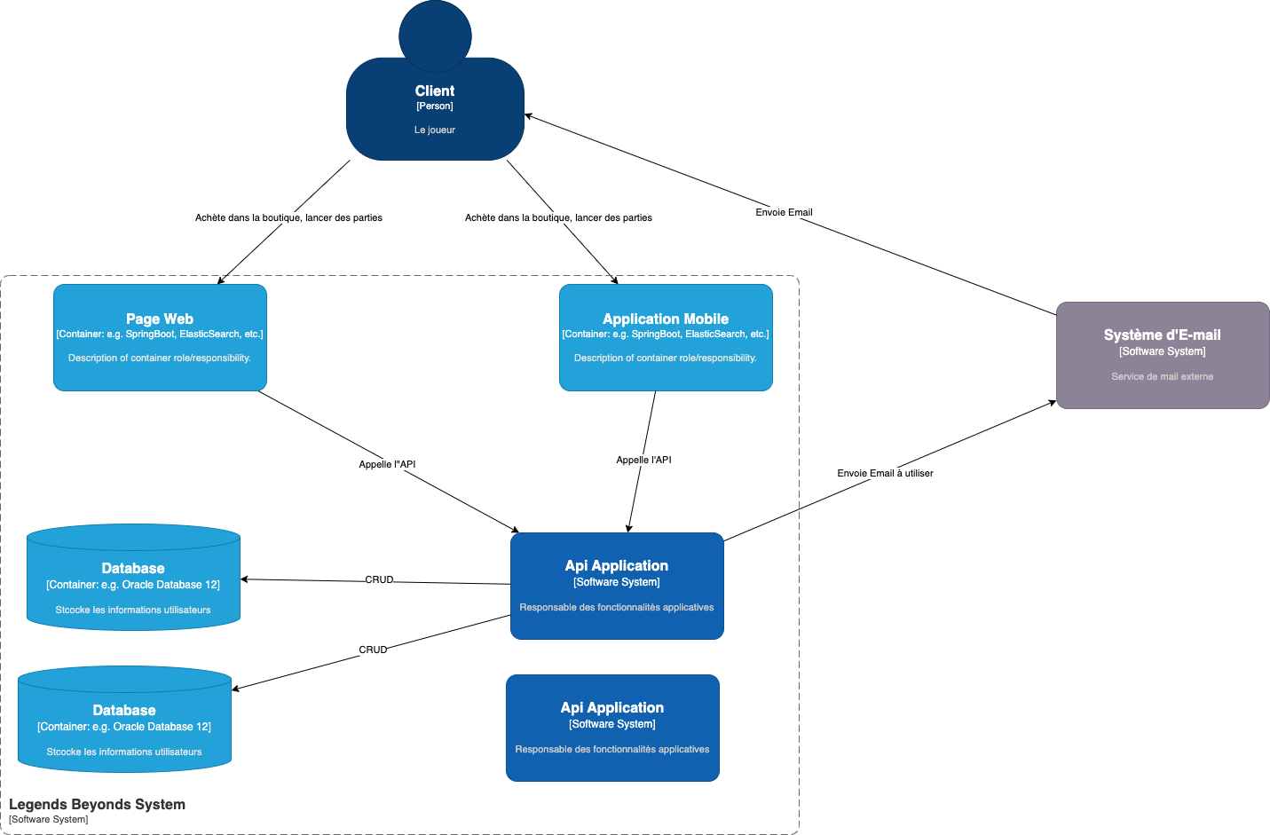
Développement
Modèle C4 :
Niveau 1: Contexte Niveau 2: Container

Slide 34
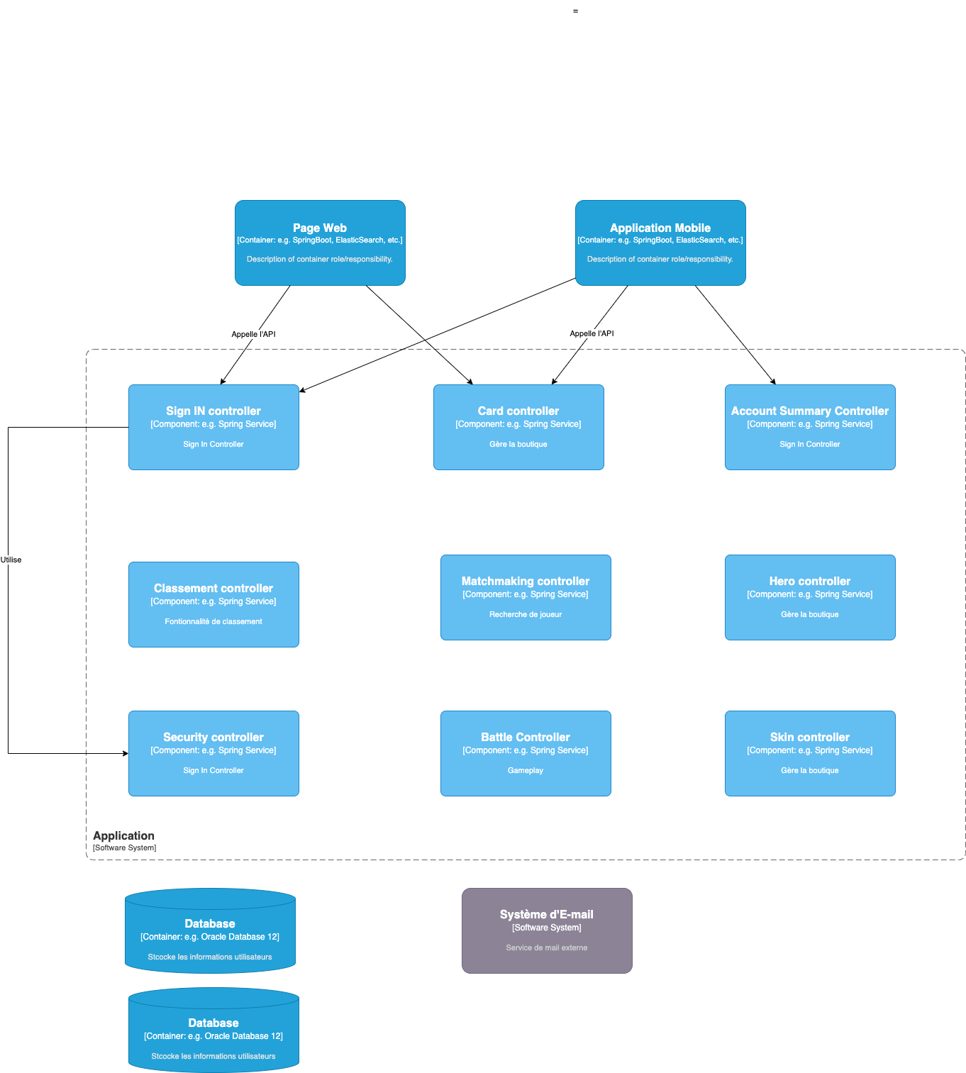
Développement
Modèle C4 :
Niveau 3:
Composants

Slide 35
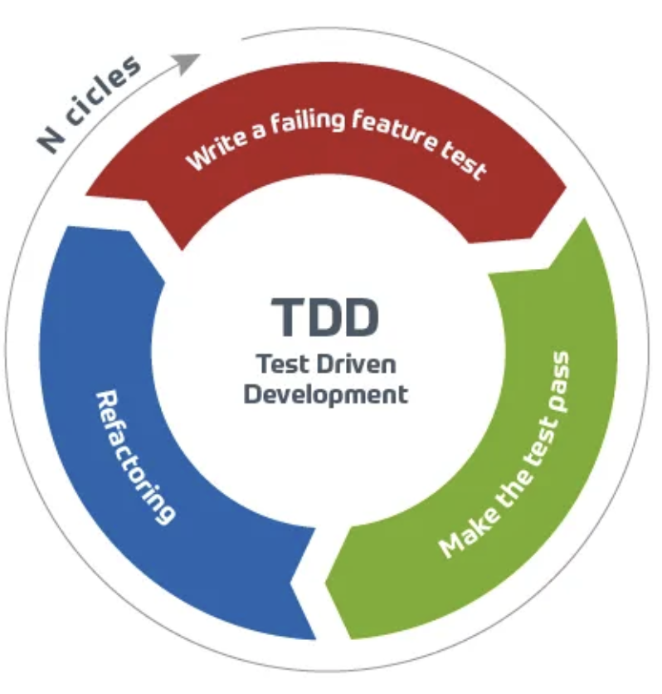
Essais et qualité
Test-Driven Development (TDD) :
Cycle Red-Green-Refactor : Écriture de tests avant le code (qui échouent d'abord), puis écriture du code pour passer les tests, et enfin refactorisation du code pour l'optimiser.
Assurance qualité : Garantie que chaque fonctionnalité est testée dès sa conception, réduisant les bugs et améliorant la qualité du code.
Développement itératif : Permet des cycles de développement rapides et une intégration continue, essentiels pour répondre rapidement aux retours des joueurs.

Slide 36

Essais et qualité
Tests d'intégration et d'interface utilisateur (UI) :
Tests d'intégration : Vérification que les différents modules du jeu fonctionnent ensemble comme prévu, essentiel pour les fonctionnalités cross-cutting comme le matchmaking ou les transactions.
Tests d'UI : Tests automatisés sur l'interface utilisateur pour s'assurer que les éléments visuels et les flux d'interaction fonctionnent intuitivement et sans erreur.

Slide 37
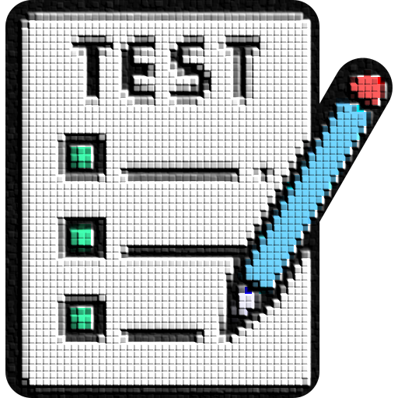
Essais et qualité
Tests de charge et de performance :
Tests de charge : Simulation de milliers de joueurs pour vérifier la capacité du serveur à gérer de hauts volumes de trafic et d'actions.
Tests de performance : Mesure des temps de réponse et de la consommation de ressources pour identifier les goulots d'étranglement et optimiser la fluidité du jeu.

Slide 38

Essais et qualité
Sécurité et la Conformité :
Tests de sécurité : Évaluation des vulnérabilités potentielles, comme les injections SQL ou les fuites de données, pour protéger les informations des joueurs.
Conformité : Assurer que le jeu respecte les lois et normes en vigueur, telles que le GDPR pour la protection des données.

Slide 39

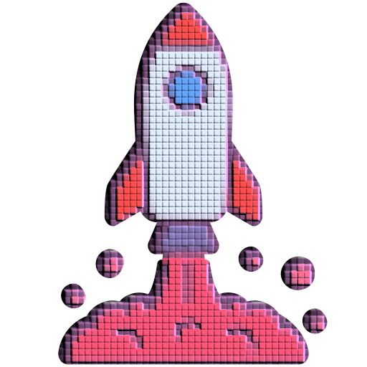
Déploiement
Stratégie de déploiement :
Déploiement continu : Adoption de l'intégration continue et du déploiement continu (CI/CD) pour automatiser le déploiement des mises à jour et des correctifs.
Environnements multiples : Utilisation d'environnements de développement, de test et de production pour assurer la qualité et la stabilité avant le lancement public.
Gestion des versions : Stratégie de gestion des versions pour organiser les lancements de nouvelles fonctionnalités et faciliter les retours en arrière si nécessaire.

Slide 40


Déploiement
Infrastructure et hébergement :
Cloud computing : Choix d'une plateforme cloud (AWS, Google Cloud, Azure) pour bénéficier d'une infrastructure scalable et fiable.
Conteneurisation : Utilisation de Docker pour empaqueter et déployer le jeu de manière cohérente entre différents environnements.
Orchestration des conteneurs : Mise en œuvre de Kubernetes pour gérer et automatiser le déploiement, la mise à l'échelle et l'opération des conteneurs.

Slide 41

Déploiement
Sécurité et surveillance :
Protocoles de sécurité : Mise en place de SSL/TLS pour sécuriser les communications et de firewalls pour protéger l'infrastructure.
Surveillance et logging : Utilisation d'outils de surveillance (comme Prometheus) et de gestion des logs (comme ELK Stack) pour détecter et répondre rapidement aux problèmes de performance ou de sécurité.
Plan de récupération d'urgence : Établissement de procédures de sauvegarde et de récupération pour minimiser les temps d'arrêt et la perte de données.

Slide 42

Déploiement
Scalabilité et performance :
Auto-scaling : Configuration de l'auto-scaling pour ajuster automatiquement les ressources en fonction de la demande des joueurs.
Optimisation des ressources : Monitoring des performances pour optimiser l'utilisation des ressources et assurer une expérience de jeu fluide.
Tests de charge : Réalisation régulière de tests de charge pour préparer l'infrastructure à des pics d'activité et éviter les saturations.

Slide 43
Conclusion

